Slide 1
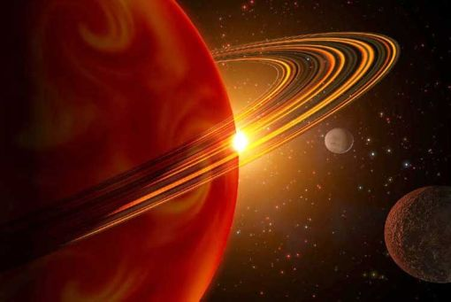
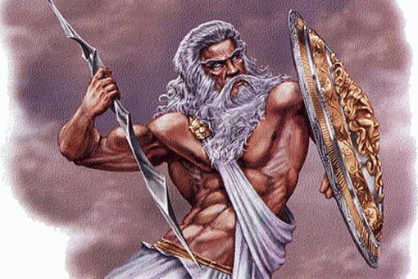
Юпитер –газовый гигант, пятая планета Солнечной системы
Юпитер был царем богов в римской мифологии ( в греческой –это Зевс)— подходящее название для самой крупной планеты

Slide 2
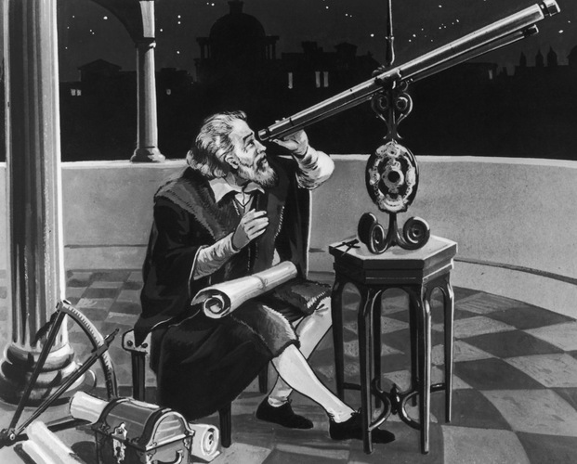
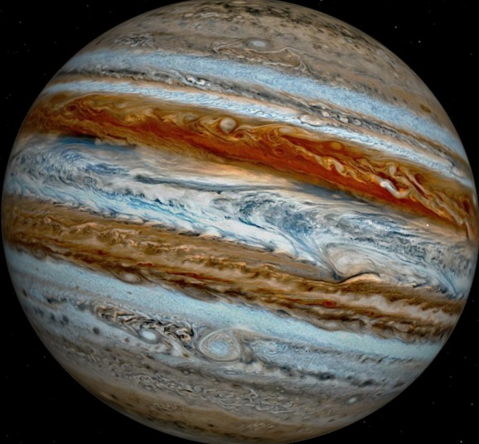
Планета Юпитер известна человеку ещё с древних времен. В 1610 году Галилей открыл четыре больших спутника и сейчас известно о более 60-ти маленьких.
Юпитер создал аналог солнечной системы, так называемое «государство в государстве».
Луны выращиваются самими планетами, Юпитер тоже вырастил несколько собственных - четыре главных луны, это Ио (недавно открыто 8 действующих вулканов), Европа (ученые обнаружили воду под толстым слоем льда), Каллисто и Ганимед.

Slide 3
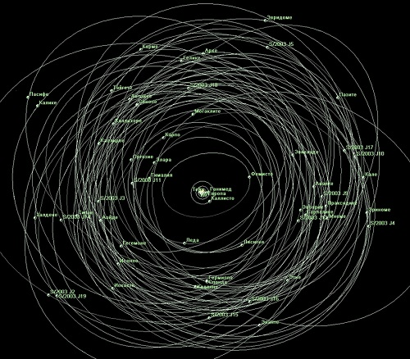
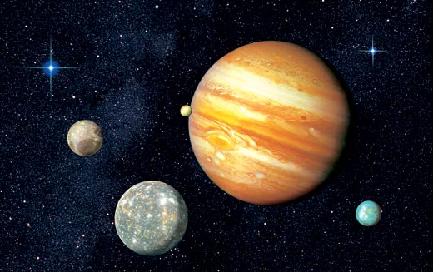
Все спутники Юпитера вращаются в противоположном направлении от вращения самой планеты. Вполне возможно, что истинное число спутников Юпитера переваливает за сотню, но, увы, пока они неизвестны для ученых.
Юпитеру свойствен феномен «горячих теней», где поверхность в тени, температура выше, чем в открытой окружающей местности. Существует много объяснений этой аномалии. Самой правдоподобная теория, все планеты поглощают большую часть энергии нашего светила, но небольшую часть — отражают. Выходит, что Юпитер наоборот отражает больше тепла, чем получает его от Солнца.

Slide 4
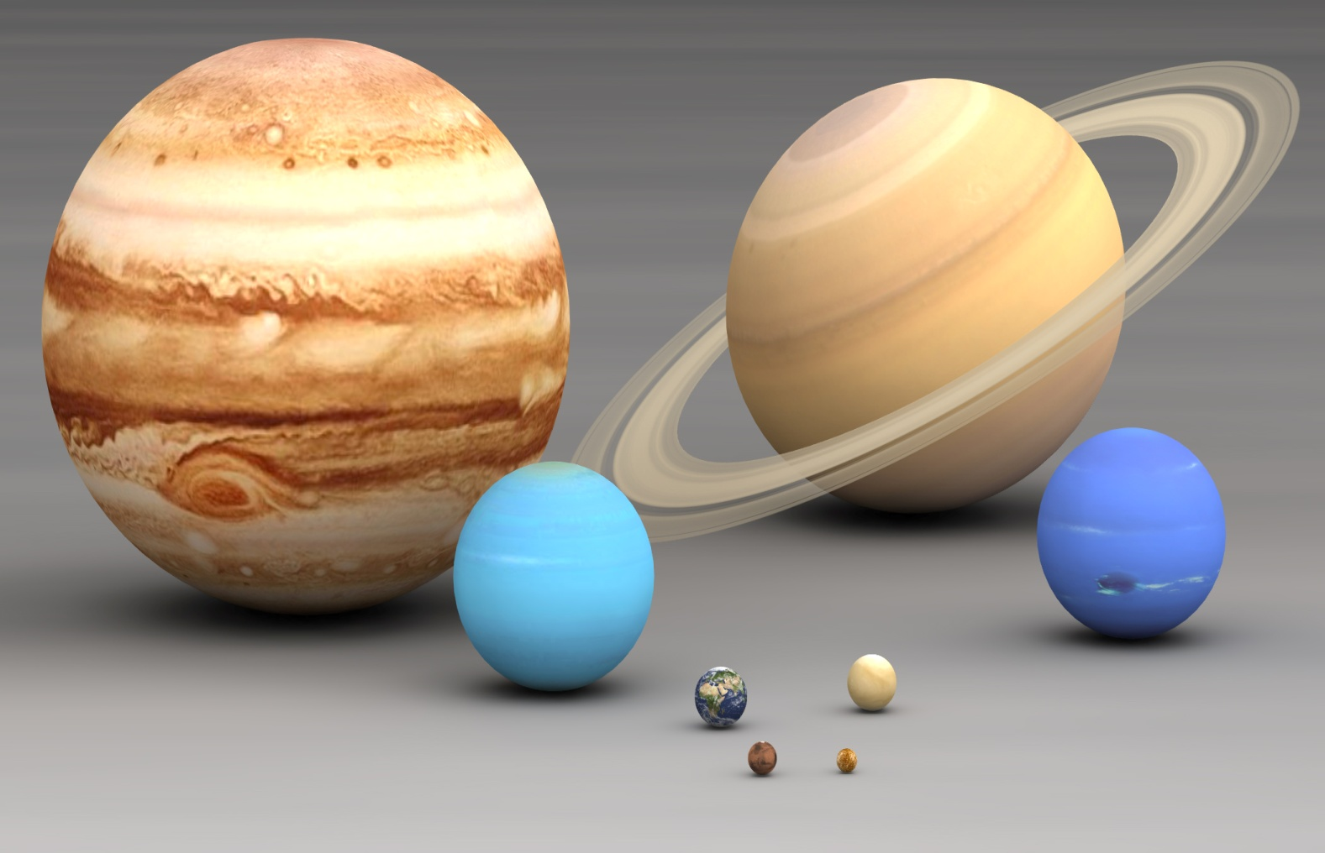
Планета Юпитер является самой большой планетой в нашей Солнечной системе, более чем в два (2) раза массивнее всех остальных планет вместе взятых, а если бы он был примерно в 80 раз еще более массивней, то мог бы стать звездой, а не планетой.
Юпитер настолько большой, что его можно видеть в небольшой телескоп. (Уступает по яркости только Солнцу, Луне, Венере) В России удобно наблюдать за Юпитером зимой, он ближе всего находиться к Земле. Рядом с Юпитером можно видеть 4 маленькие точки – это и есть его самые большие спутники.

Slide 5
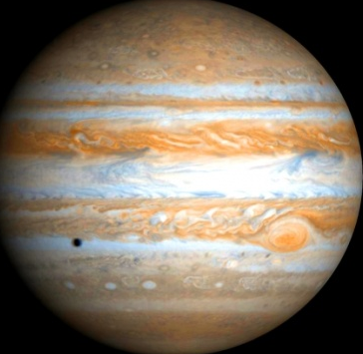
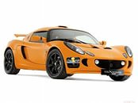
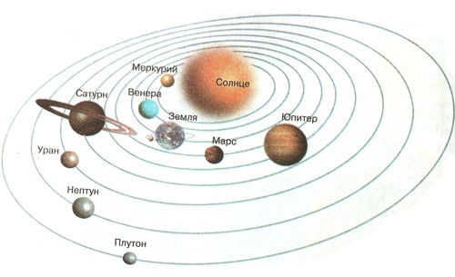
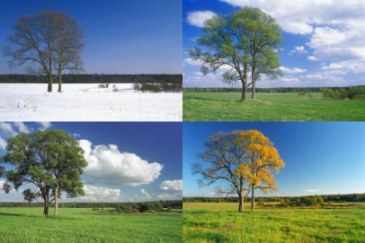
Интересное про Юпитер.
Самая быстрая планета - менее 10 ч.,
чтобы завершить поворот вокруг своей оси,
по сравнению с 24 часами для Земли.
Период обращения
вокруг Солнца -
11 лет 314 суток.
На Юпитере нет смены времен года.
t -147 С
Скорость ветра на Юпитере
может превышать 600 км/ч

Slide 6
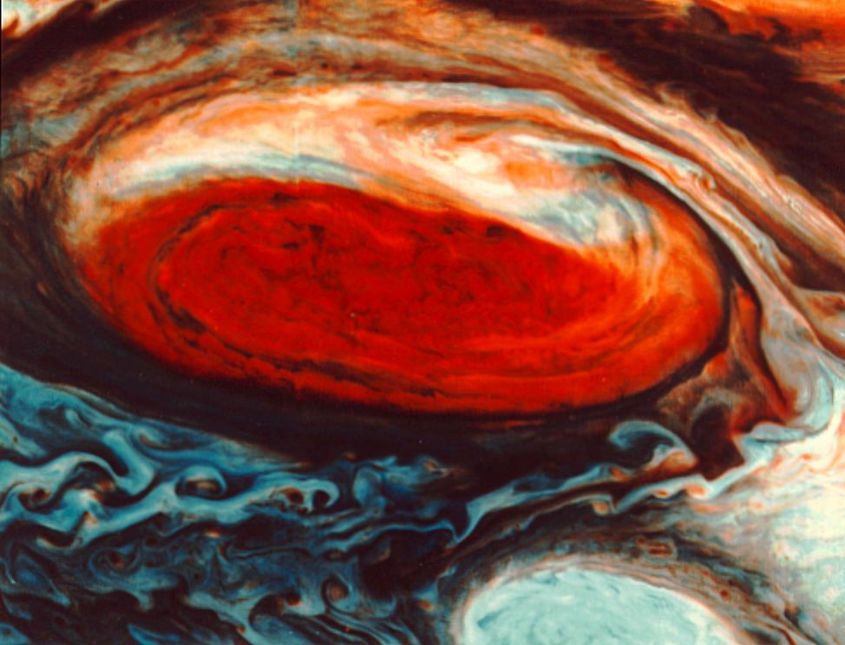
Самой необычной особенностью планеты Юпитер - Большое Красное Пятно, гигантский ураган, который длится уже более 300 лет. Время от времени, Красное Пятно, кажется, исчезает полностью.
В самом широком месте, Большое Красное Пятно в три раза больше диаметра Земли, а его края движутся против часовой стрелки вокруг центра со скоростью 360 километров в час.

Slide 7
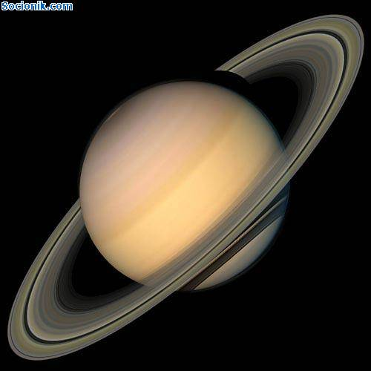
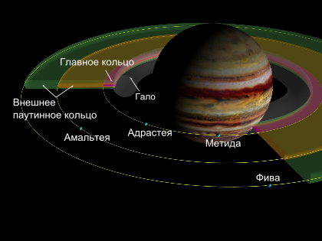
У Юпитера есть система колец - слабая и состоит главным образом из пыли. (Это третья система колец после Сатурианской и системы колец Урана )

Slide 8
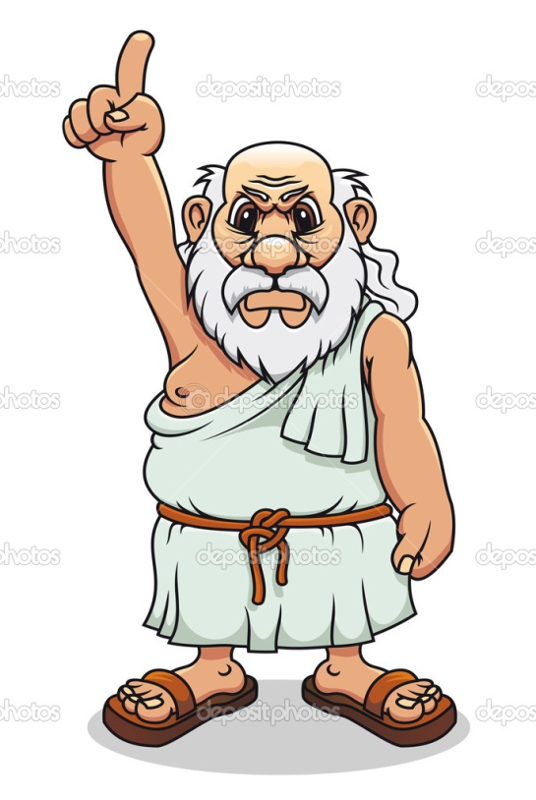
Есть ли признаки жизни на Юпитере? Скорее всего нет, потому как в атмосфере низкая концентрация воды и твёрдая поверхность в принципе отсутствует. Многие исследователи и ученые считают, что на Юпитере вполне возможна жизнь. Атмосфера этого гиганта очень похожа на нашу атмосферу в далеком прошлом.
Оказывается, Юпитер умеет «говорить». Он издает странные звуки, похожие на речь, их так же называются электромагнитные голоса.

